Slide 1
Uppföljning av processerna för introduktion av nya läkemedel i Sverige

Slide 2
Bakgrund
Prioriteringsprocessen för läkemedel utvecklas snabbt. Under de gångna åren har de två organisationer som har störst inflytande på hur läkemedel introduceras – TLV och SKL – börjat arbeta allt mer integrerat med gemensamma mål.
Processerna består av flera sammanhängande beslut – förmånsbeslut från TLV, eventuell trepartsöverenskommelse kopplad till förmånsbeslutet och NT-rådets rekommendation. Målsättningen är "en jämlik och kostnadseffektiv läkemedelsanvändning för alla patienter i hela landet. Värdefulla läkemedel ska nå patienterna utan onödigt dröjsmål". Det finns dock en risk de målen delvis motverkar varandra. Det finns därför behov av att utvärdera om processerna bidrar till att beslut fattas snabbare, att läkemedel introduceras utan dröjsmål och att användningen blir jämlik.
LIF har följt upp processerna och utvärderat hur tidpunkt för subvention och/eller rekommendation från landstingen påverkar introduktionen.

Slide 3
Prioritering och försäljning (2016) av nyintroducerade (2014-2016) läkemedel
Notes:
Nyintroducerade centralt godkända läkemedel (unik ATC kod som börjat säljas 2014-2016). Försäljning AUP under 2016:3150 miljoner kronor. Uppgifter om prioritering januari 2017

Slide 4
Prioritering och försäljning (2016) av nyintroducerade (2014-2016) läkemedel – som prioriterats 2016
Notes:
Nyintroducerade centralt godkända läkemedel (unik ATC kod som börjat säljas 2014-2016) – och som prioriterats första gången under 2016. Försäljning AUP under 2016 127 miljoner kronor. Uppgifter om prioritering januari 2017

Slide 5
Prioritering av nyintroducerade läkemedel (2014-2016), försäljning 2016 & antal produkter
 | Rekommendation NT | Ej rekommendation NT | Summa
Subvention TLV | 1437 (13 st) | 1109 (77 st) | 2546 (90 st)
Ej Subvention TLV | 281 (9 st) | 324 (37 st) | 604 (46 st)
Summa | 1718 (22 st) | 1433 (114 st) | 3151 (136 st)
Notes:
Typ av prioritering för nyintroducerade läkemedel . Försäljning (mnkr) 2016 samt antal produkter. Uppgifter om prioritering januari 2017

Slide 6
Prioritering av nyintroducerade läkemedel (2014-2016), försäljning 2016 (mnkr) & antal produkter
 | Rekommendation NT | Ej rekommendation | Summa
Subvention TLV | 1437 (13 st) | 1109 (77 st) | 2546 (90 st)
Ej Subvention | 281 (9 st) | 324 (37 st) | 604 (46 st)
Summa | 1718 (22 st) | 1433 (114 st) | 3151 (136 st)
Smittskydd/HIV: 236 (6 st)
Introduktionsår | Särläkemedel | Antal produkter | Försäljning 2016 (mnkr)
2014 | nej | 6 | 3
2014 | ja | 2 | 20
2015 | nej | 9 | 12
2015 | ja | 4 | 22
2016 | nej | 7 | 18
2016 | ja | 3 | 12
 | Summa | 31 | 88
Notes:
Typ av prioritering för nyintroducerade läkemedel . Försäljning (mnkr) 2016 samt antal produkter. Delinformation om de läkemedel som inte prioriterats. Uppgifter om prioritering januari 2017.

Slide 7
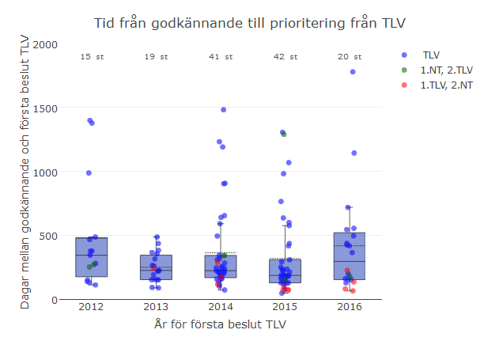
Notes:
Nyintroducerade läkemedel i Sverige. Tid från marknadsföringsgodkännande till första subventionsbeslut från TLV. Röd markering: Läkemedel som efter positivt subventionsbeslut får NT-rekommendation. Grön markering: Läkemedel som innan subventionsbeslut får NT-rekommendation (ej avvakta/vänta rekommendation).
Alla nyintroducerade produkter som fått subventionsbeslut från TLV från 2012 och framåt samt där tid från godkännande till första beslut understeg 2000 dagar inkluderades. Bakgrund till begränsning till 2000 dagar är att det annars finns risk för observationsbias avseende tid; ju senare år för prioritering bland nyintroducerade läkemedel 2011-2016 ökar risk för lång tid till prioritering. Tid från marknadsföringsgodkännande till subventionsbeslut redovisas som boxplot och enskilda preparat uppdelat på år för första beslut från TLV. Antal enskilda produkter per år anges.
Felkällor: Det är inte möjligt att särskilja tiden till dess att företaget ansöker till TLV från myndighetens handläggningstid. Handläggningstiden innehåller även s.k. clock-stop och kan därför inte jämföras med den lagstadgade handläggningstiden på max 180 dagar. Analysen tar inte hänsyn till att vissa ansökningar till TLV dras tillbaka av företag i det fall TLV:s initiala bedömning är att ansökan ska avslås.

Slide 8
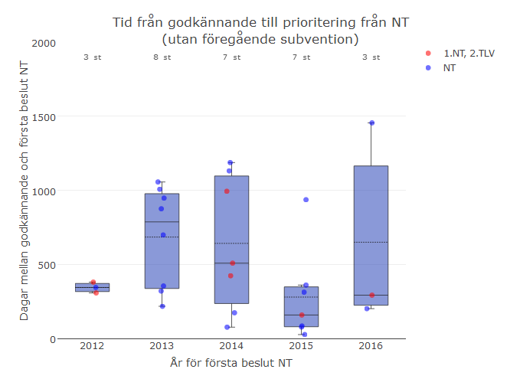
Notes:
Nyintroducerade läkemedel i Sverige. Tid från marknadsföringsgodkännande till första prioriteringsbeslut från NT-rådet. Rekommendationer för redan subventionerade läkemedel samt avvakta-rekommendationer inte inkluderade. Röd markering: Läkemedel som också fått TLV beslut.
Alla nyintroducerade produkter som fått prioriteringsbeslut från NT-rådet från 2012 och framåt där tiden från godkännande till första beslut understeg 2000 dagar inkluderades. Läkemedel som fått positivt subventionsbeslut innan NT-rekommendation inkluderas inte i analysen. Rekommendationer av typen ’vänta/avvakta’ inkluderas inte i analysen. Tid från marknadsföringsgodkännande till subventionsbeslut redovisas som boxplot och enskilda preparat uppdelat på år för första rekommendation från NT-rådet. Antal enskilda produkter per år anges.
Felkällor: Analysen tar inte hänsyn till att NT-rådet (och underlag från TLV) utvärderar flera av läkemedlen upprepade gånger då nya indikationer tillkommer.

Slide 9
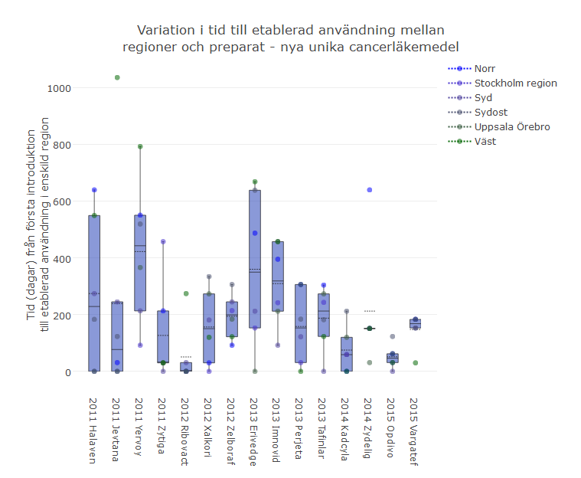
Notes:
Nyintroducerade läkemedel mot cancer. Tid från första användning i Sverige till etablerad användning i enskilda sjukvårdsregioner. Endast första läkemedlet i varje klass inkluderad. Endast läkemedel som etablerats i alla regioner, som inte är särläkemedel och vars användningsområde bedöms vara jämnt fördelat i Sverige har inkluderats.
Alla nyintroducerade, unika läkemedel mot cancer som inte är särläkemedel inkluderades. De läkemedel som introducerats som andra eller tredje alternativ i en klass läkemedel exkluderades (t.ex. Xtandi). Endast läkemedel som uppnått etablerad användning i alla regioner inkluderades. Tid från första användning i Sverige till etablerad användning i enskilda regioner beräknades och inkluderades i figuren. Data redovisas som box-plot och som uppgifter om enskilda produkter.
Felkällor: Metoden utgår från definitionen av etablerad användning enligt beskrivning ovan. I de fall produkten har låg användning kan det leda till stor påverkan av slump i när ett preparat uppnår etablerad användning.

Slide 10
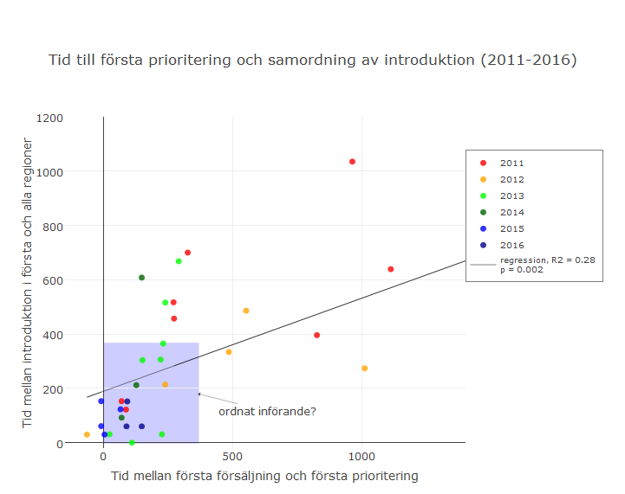
Notes:
Nyintroducerade, unika läkemedel. Tid från etablerad användning i första sjukvårdsregion till etablerad användning i alla regioner samt tid mellan första försäljning i Sverige till första nationella prioritering (ej avvakta-rekommendationer från NT inkluderade). Endast läkemedel som etablerats i alla regioner, som inte är särläkemedel, smittskyddsläkemedel, vaccin eller p-piller och vars användningsområde bedöms vara jämnt fördelat i Sverige är inkluderade. Blå rektangel indikerar etablerad användning i alla regioner samt nationell prioritering inom ett år. Färgmarkering indikerar introduktionsår för enskilt läkemedel. Figuren har flera felkällor, bland annat observationsbias avseende tid från introduktion. Figuren ska framförallt ses som en principbild för vad som kan anses vara ordnat införande av ett läkemedel, samt vilka läkemedel som då kan sägas ha introducerats på ett geografiskt ordnat sätt.
Endast läkemedel som etablerats i alla regioner, som inte är särläkemedel, som inte kan klassas som smittskyddsläkemedel, vaccin eller p-piller och vars användningsområde bedöms vara jämnt fördelat i Sverige är inkluderade. Tid från etablerad användning första region till alla regioner anges i y-axeln. Tid från första användning i Sverige till första nationella prioritering anges på x-axeln. NT-rekommendationer av typen avvakta inkluderas inte som rekommendation.
Färgmarkering anger år för introduktion i Sverige. Regression är linjär regression av alla ingående punkter.
Felkällor: se figur 3 angående definition av etablerad användning. Data för de preparat som introducerats under år 2015 och 2016 anges också i figuren. Läkemedel som introducerats under dessa perioder och vars tid till etablerad användning blir längre än ett till två år finns ännu inte tillgängliga för analys.

Slide 11
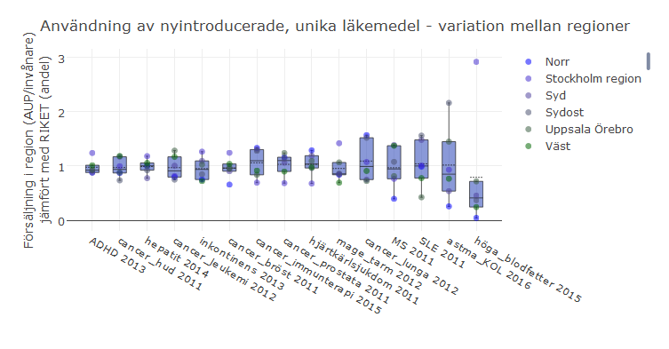
Notes:
Nyintroducerade, unika läkemedel. Sammanräknad resursåtgång för olika terapiområden (AUP per invånare) i enskilda sjukvårdsregioner relativt riksgenomsnittet. Årtalet anger år för introduktion för första läkemedel som inkluderats i gruppen. Endast läkemedel som inte är särläkemedel, smittskyddsläkemedel, vaccin eller p-piller och vars användningsområde bedöms vara jämnt fördelat i Sverige är inkluderade. Figuren har flera felkällor, bland annat kan den beräknade resursåtgången påverkas av mindre variationer i pris för enskilda rekvisitionsläkemedel mellan landsting.
Endast unika nyintroducerade läkemedel som inte är särläkemedel, vaccin eller p-piller och vars användningsområde bedöms vara jämnt fördelat i Sverige är inkluderade. Läkemedel delas upp i terapigrupper baserat på deras indikation. Total försäljning (AUP) för terapigruppen under år 2016 beräknas för riket och enskilda regioner och delas med invånarantalet. Kvoten mellan användning i region och riket beräknas.
Felkällor: Uppdelningen av läkemedel i terapigrupper leder till en generalisering och förenkling. Den beräknade resursåtgången kan påverkas av mindre variation i pris för enskilda rekvisitionsläkemedel mellan landsting.

Slide 12
Försäljning (Euro/1000 inv) under 2016 av nyintroducerade (2014-2016) unika läkemedel mot cancer i Norden. Uppdelat på rekommendation för produkten från NT-rådet.
Notes:
Användning i de nordiska länderna (AUP per invånare) av nyintroducerade (2014-2016) unika läkemedel mot cancer uppdelat efter typ av rekommendation från NT-rådet i Sverige.

